Slide 1
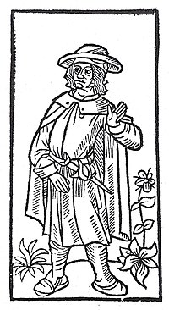

П’єр Ронсар (1524-1585). «До того, як любов у світ прийшла…». Вірші зарубіжних поетів про дружбу і кохання. ТЛ : поглиблення понять про вірш , образ автора

Slide 2
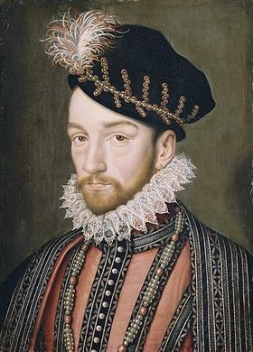
П’єр де Ронсар народився в сім'ї небагатого дворянина при дворі , чиї предки були виходцями з Угорщини.
Батько влаштував хлопця пажом до короля Франциска І , при дворі якого служив сам.У молодості майбутній поет побував в Англії, Шотландії, Фландрії, Німеччині , вивчив мови й античну літературу в Жана Дора .
Перший вірш був надрукований у 1547 році. На той час він був придворним поетом короля Генріха ІІ.
П’єр Ронсар почав нову епоху в історії французької поезії, він і його друзі-поети, що утворили гурток «Плеяда»( Плеяда - французька літературна школа XVI в.), почали боротися за нову французьку поезію французькою мовою .

Slide 3
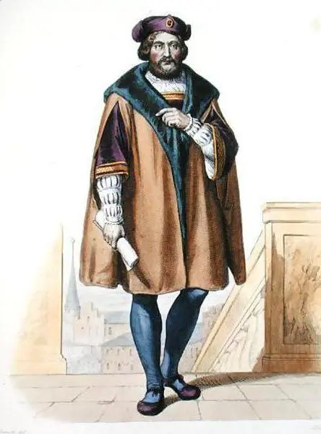
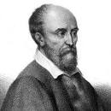
Ронсар є творцем французького сонета. ЗА своєю силою його сонети не поступаються сонетам Петрарки і Шекспіра.
Справжню славу Ронсару принесла лірика - збірки «Любовні вірші» (Amours, 1552), «Продовження любовних віршів» (Continuations des Amours, 1555) і «Сонети до Олени» (Sonnets pour Hйlиne, 1578).

Slide 4
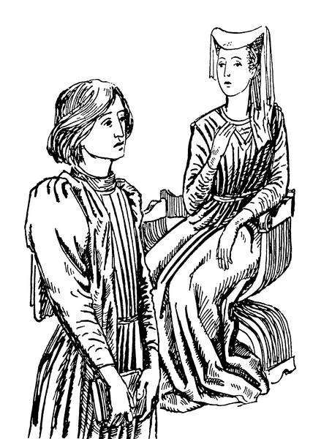
Екскурс в любовну поезію Ронсара
У любовній поезії Ронсара домінують теми часу, що стрімко біжить, зітління кольорів і прощання з юністю.
Отримує подальший розвиток гораціївський мотив «carpe diem» Carpe diem - латинське вираження, що означає «насолоджуйся моментом» або «будь щасливий в цю секунду» (дослівно «лови день»), часто переводиться як «лови момент». Це крилате вираження є закликом Горація жити кожний день із задоволенням, шукаючи позитивні емоції у всьому й не відкладати повнокровне життя на невизначене, невідоме майбутнє(«лови мить»).

Slide 5
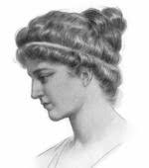
У своїх віршах Ронсар оспівав багатьох жінок. Імена трьох з них завоювали найбільшу популярність - Кассандра, Марія і Олена. «Образ коханої у Ронсара, - відмічав Ю. Віппер, - передусім втілення ідеалу поета, його уявлень про красу і досконалість. Звісно, в основі віршованих циклів, присвячених трьом оспіваним Ронсаром жінкам, лежить кожний раз реальне почуття до реальної, а не уявної особи. Інтенсивність цього почуття недооцінювати не треба».

Slide 6
Три сонетних цикли
Три любові Три героїні Три життєві епохи

Slide 7
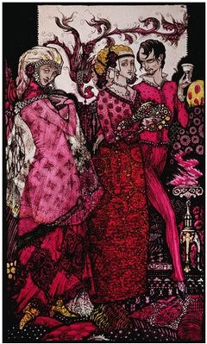
Перший пов’язаний з ім’ям Кассандри- героїні «Любовних віршів».
Кассандра Сильвіаті належала до багатої італійської сім'ї. Їй було п'ятнадцять, коли в королівській резиденції в Блуа сталася перша зустріч її з юним поетом. Закоханість у цю дівчину, на якій він не міг одружитися, стала для Ронсара джерелом створення поетичного образу піднесеної і недоступної коханої, подібної Лаури Петрарки.
Нерозділене кохання крає серце поета. Він блідне і замовкає в присутності гордої красуні .
Ронсар був закоханий в мальовничу чарівність класичних міфів, в красу природи, в земну любов і поезію. Ця закоханість в життя проступає вже в першому сонетному циклі «Любов до Кассандри» (1552-1553), написаному під великим впливом Петрарки.

Slide 8
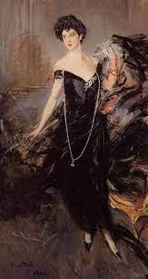
Образ Кассандри виникає на сторінках «Першої книги любові» крізь серпанок спогадів, в ореолі емоцій, пробуджених мріями. Це відноситься, наприклад, до еротичних мотивів, що часом бурхливо прориваються в змісті збірки. Почуттєві насолоди, зображені Ронсаром, не могли бути подаровані йому Кассандрою бо вже приблизно через рік після знайомства вона вийшла заміж .
«Літературну вірність» Кассандрі Ронсар зберігав майже десять років …

Slide 9
Скарбничка з теорії літератури
Вірш – це невеликий поетичний твір, написаний ритмізованою мовою, найчастіше з римуванням
Вірш(поезія):
- поема (з кількох частин);
- ода (похвалібний);
- епіграма (ущипливий, на кого);
- коломийка, співомовка (жартівливий)

Slide 10
Скарбничка з теорії літератури
Слово «автор» у перекладі з латинської означає засновник , творець.
Образ автора у літературному творі — художній двійник реальної особистості письменника, змодельоване ним уявлення про себе і відтворене у свідомості читача.

Slide 11
До того ,як любов у світ прийшла…
До того, як любов у світ прийшла
І теплим сяйвом хаос освітила,
В нім плавала планет незмірна сила
Без ладу, і без форми, й без числа.
Так і душа несміливо жила,
Без ладу й форми у мені бродила,
Поки любов її не озорила,
Коли з очей ти сяйво розлила.
І, скорений любові верховенством,
Дух у мені наповнився блаженством,
В думках моїх вогонь запломенів.
Любов дала життя, і рух, і силу,
І душу відродила осмутнілу –
Її любовний пломінь відігрів.
П'єр де Ронсар, переклад: Ф. Скляра;

Slide 12
Аналіз вірша
Тема : високе почуття кохання до жінки .
Головна думка : кохання возвеличує людину , наповнює її іншим змістом.
Ліричний герой - …
Образи-символи :…

Slide 13
Домашнє завдання
Вивчити поняття з теорії літератури .
Виразно читати вірш «До того , як любов у світ прийшла...».
Закінчити аналіз поезії.
За бажанням : скласти тест за змістом уроку.

Slide 14
Дякую за перегляд!

